Slide 1
Zeleninový záhon
Máj – jún 2022
ZŠ Abovská 36

Slide 2
Príprava záhonu – rýľovanie vykonali ôsmaci

Slide 3
Vypestované priesady

Slide 4
Sadenie

Slide 5
Zasadili sme priesady petržlenu, zeleru

Slide 6
kalerábu, papriky, rajčiaka, jahody.

Slide 7
Priesadky sme poliali vodou.

Slide 8
Sadenie pažítky

Slide 10
Výsev šalátu, špenátu, kukurice, fazule, slnečnice, sadenie cesnaku a cibule.

Slide 11
Sadenie zemiakov a petržlenu

Slide 12
Nakoniec sme zasadili kaleráby giganty

Slide 13
A je to !

Slide 14
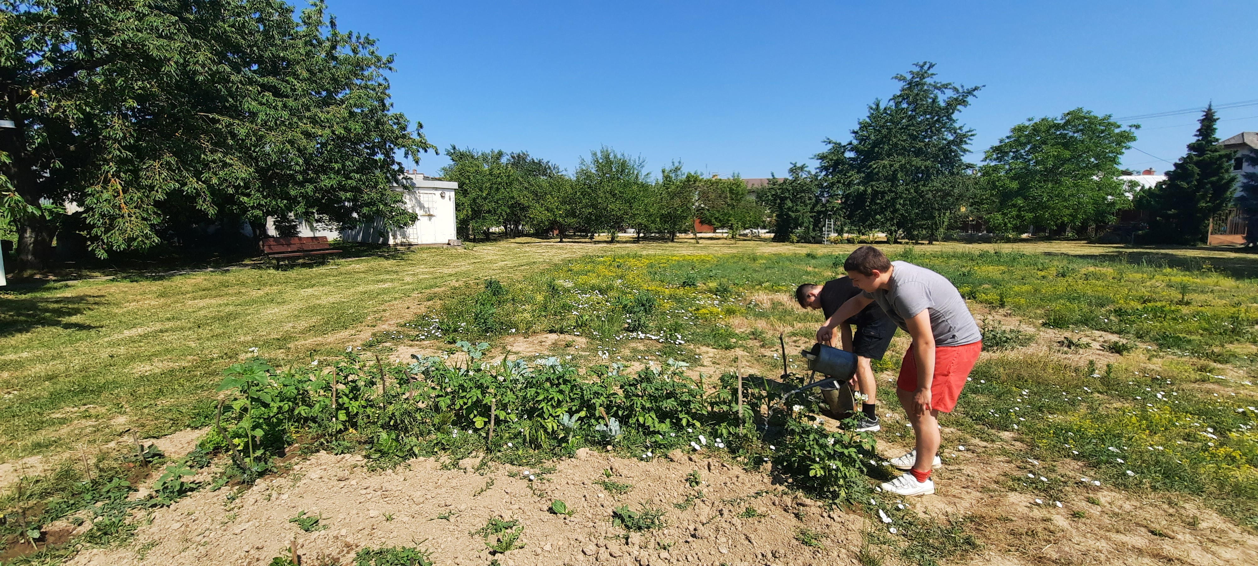

Slide 15
Zemiaky a paradajky v júni

Slide 16
Kaleráby, kukurica

Slide 17
Petržlen a paradajky v septembri

Slide 18
Slnečnica

